Slide 1
Summer Camp / Day 3

Slide 2
Tetris
Кнопки
MCU
Дисплей
USB
5V
3.3V
LDO

Slide 3
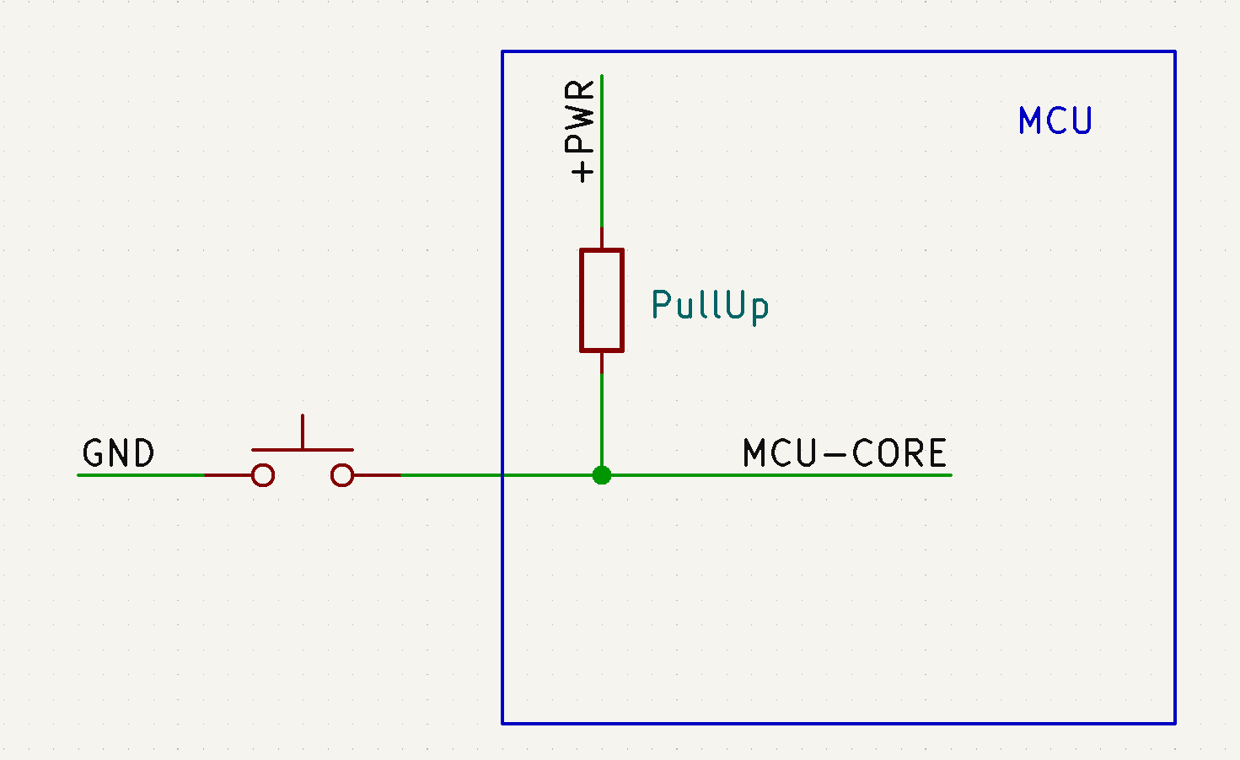
Кнопки

Slide 4
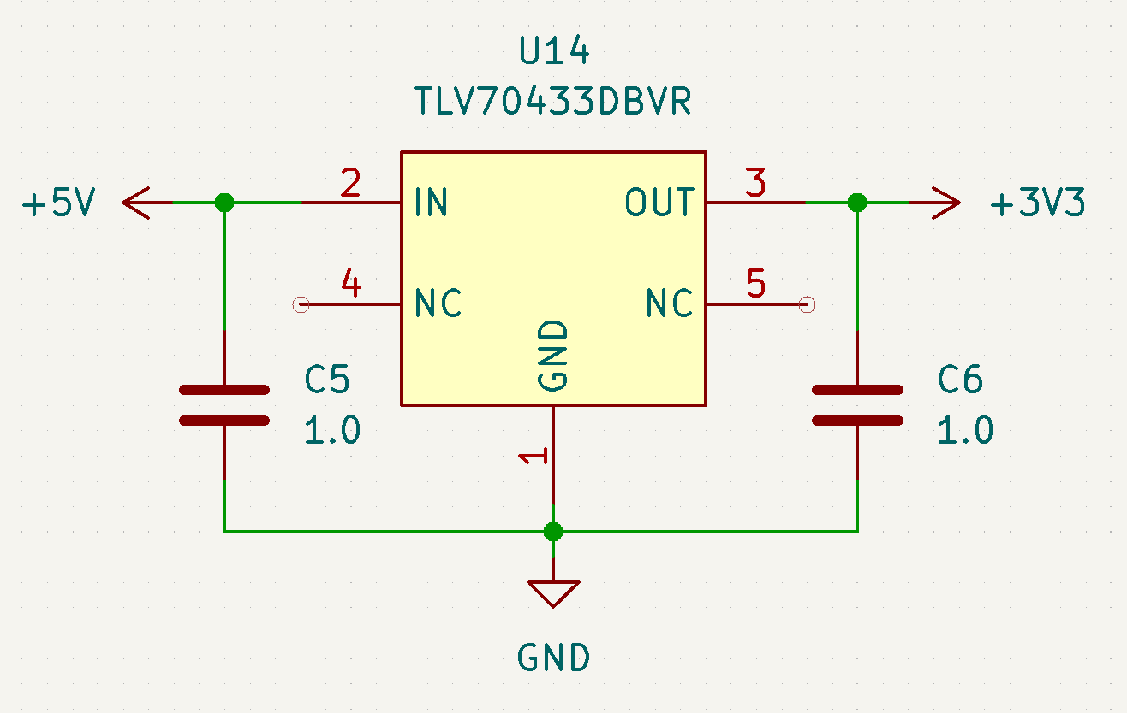
LDO

Slide 5
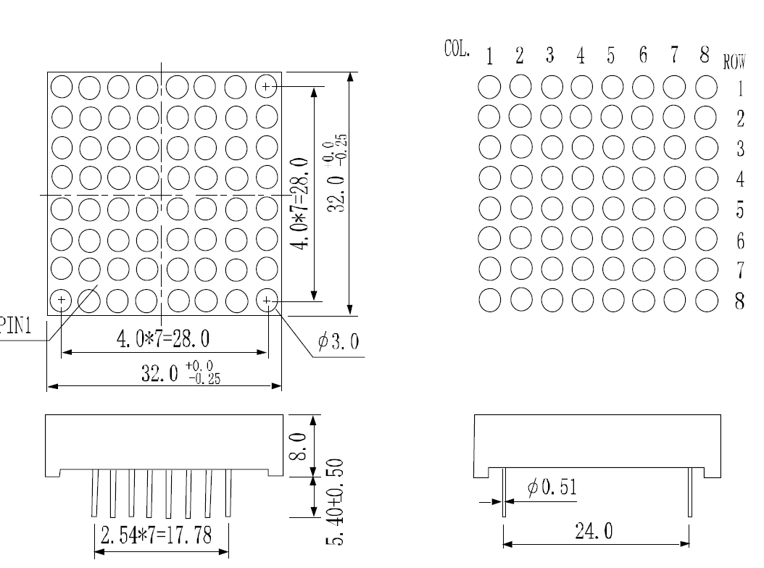
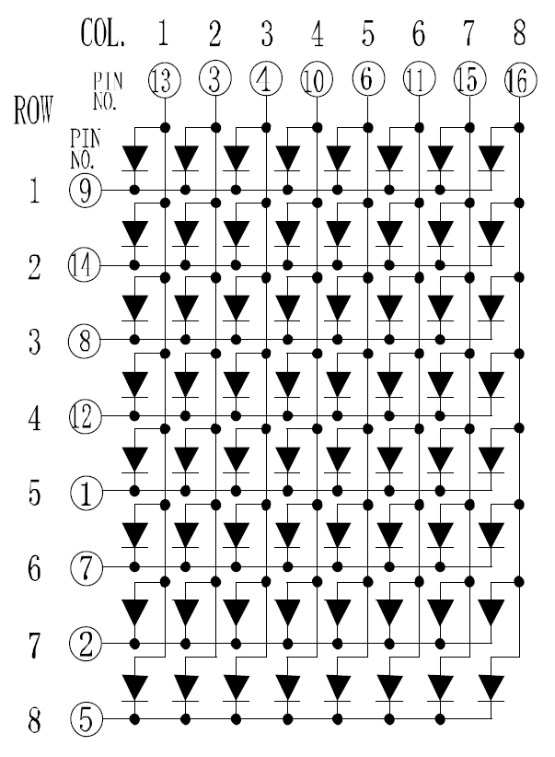
Дисплей

Slide 6
Дисплей (структурная схема)
SPI
Shift Reg
CS
HiSide keys
LDO
LED Matrix
(2 pcs)
Vsence1
SPI
Shift Reg
LowSide keys
PWM
Vsence2

Slide 7
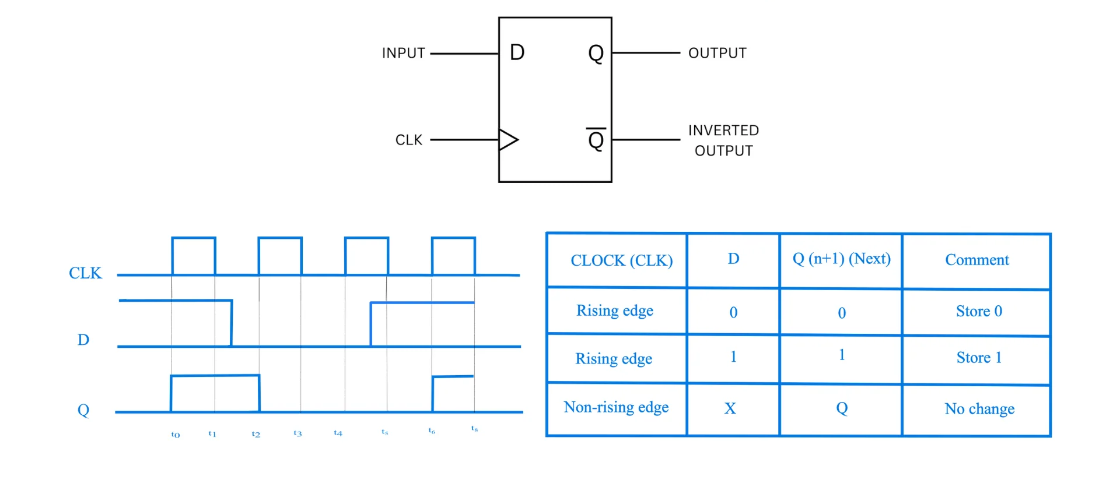
D Trigger

Slide 8
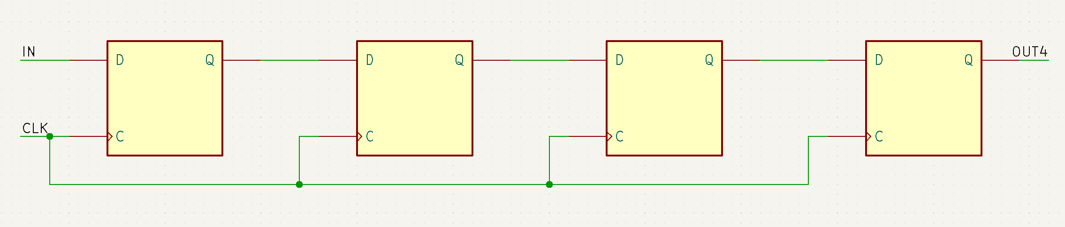
Shift Register

Slide 9

Shift Register
0

Slide 10
Shift Register
0

Slide 11
Shift Register
1
0

Slide 12
Shift Register
1
0

Slide 13
Shift Register
1
1
0

Slide 14
Shift Register
1
1
0

Slide 15
Shift Register
0
1
1
0

Slide 16
Shift Register
0
1
1
0

Slide 17
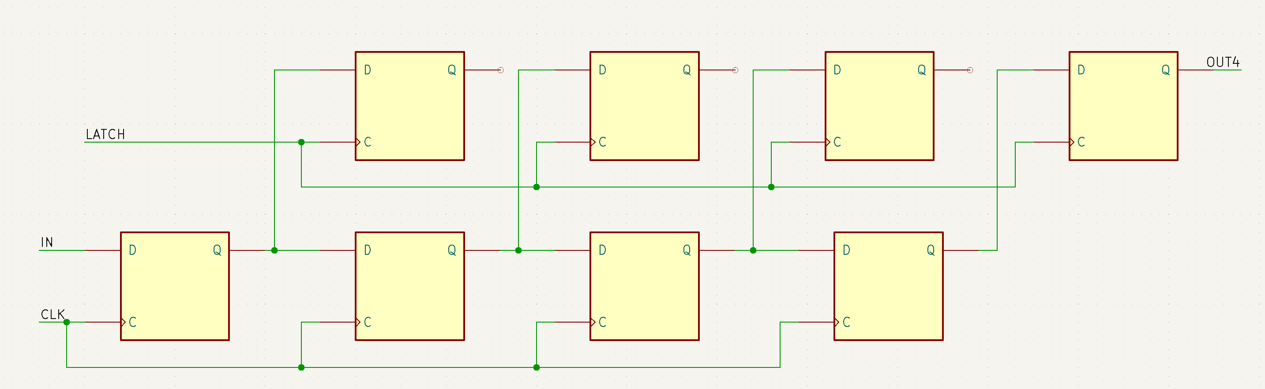
Shift register (2 stage)
0
1
1
0

Slide 18
Shift register (2 stage)
0
1
1
0

Slide 19
Shift register (2 stage)
0
1
1
0
0
1
1
0

Slide 20
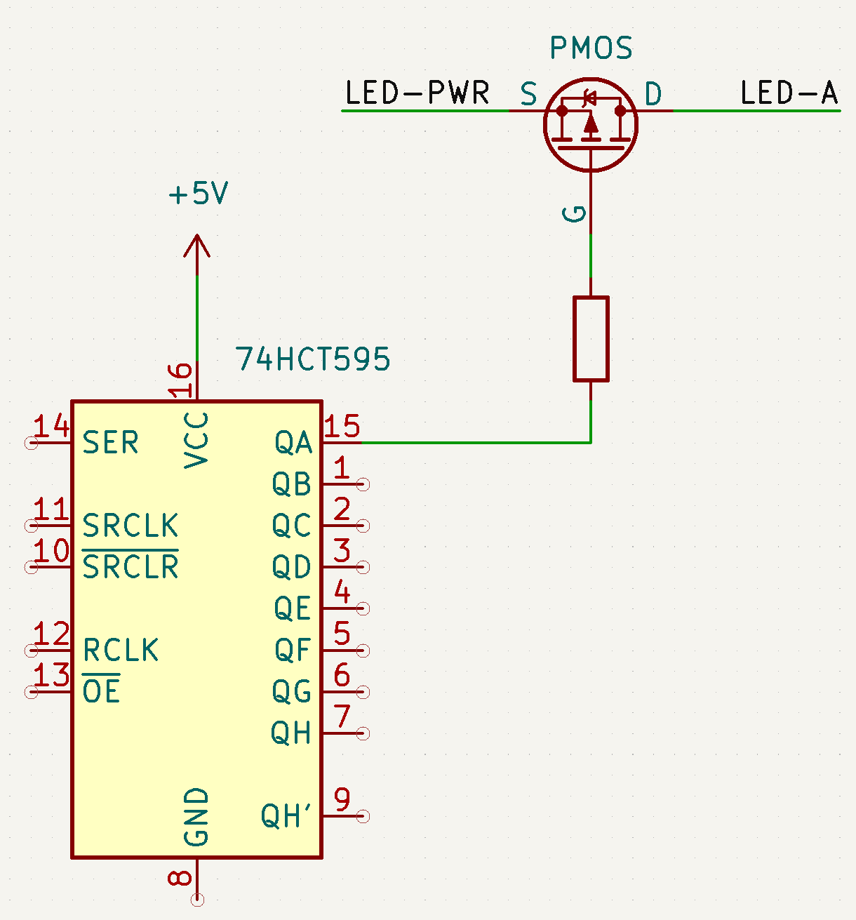
HiSide key

Slide 21
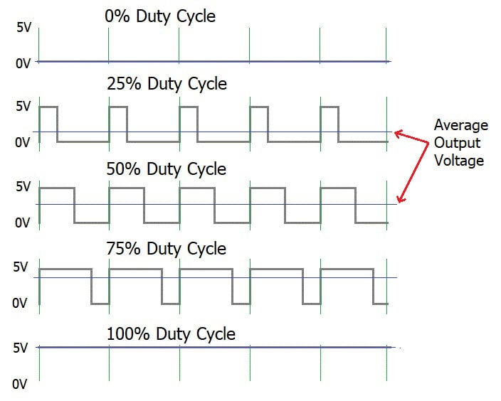
PWM

Slide 22
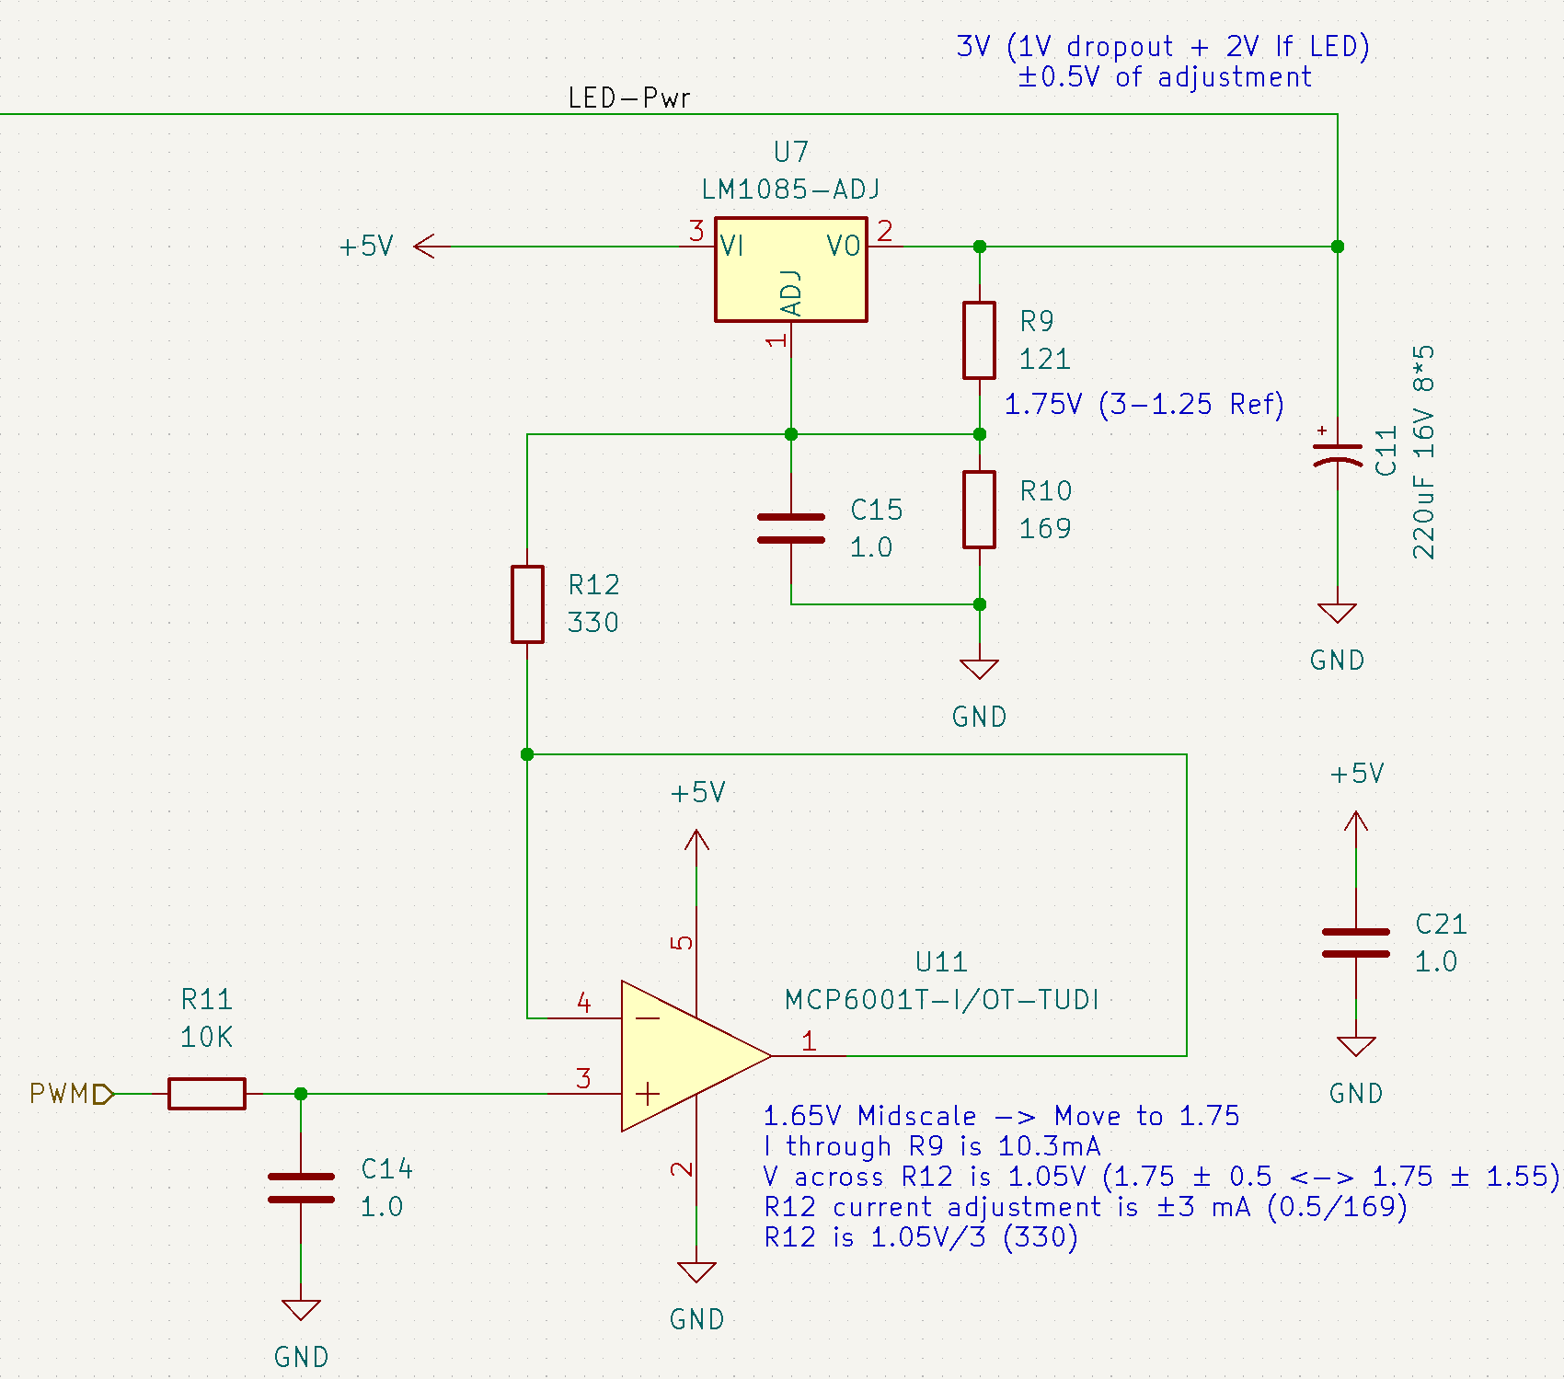
LED LDO

